Slide 1
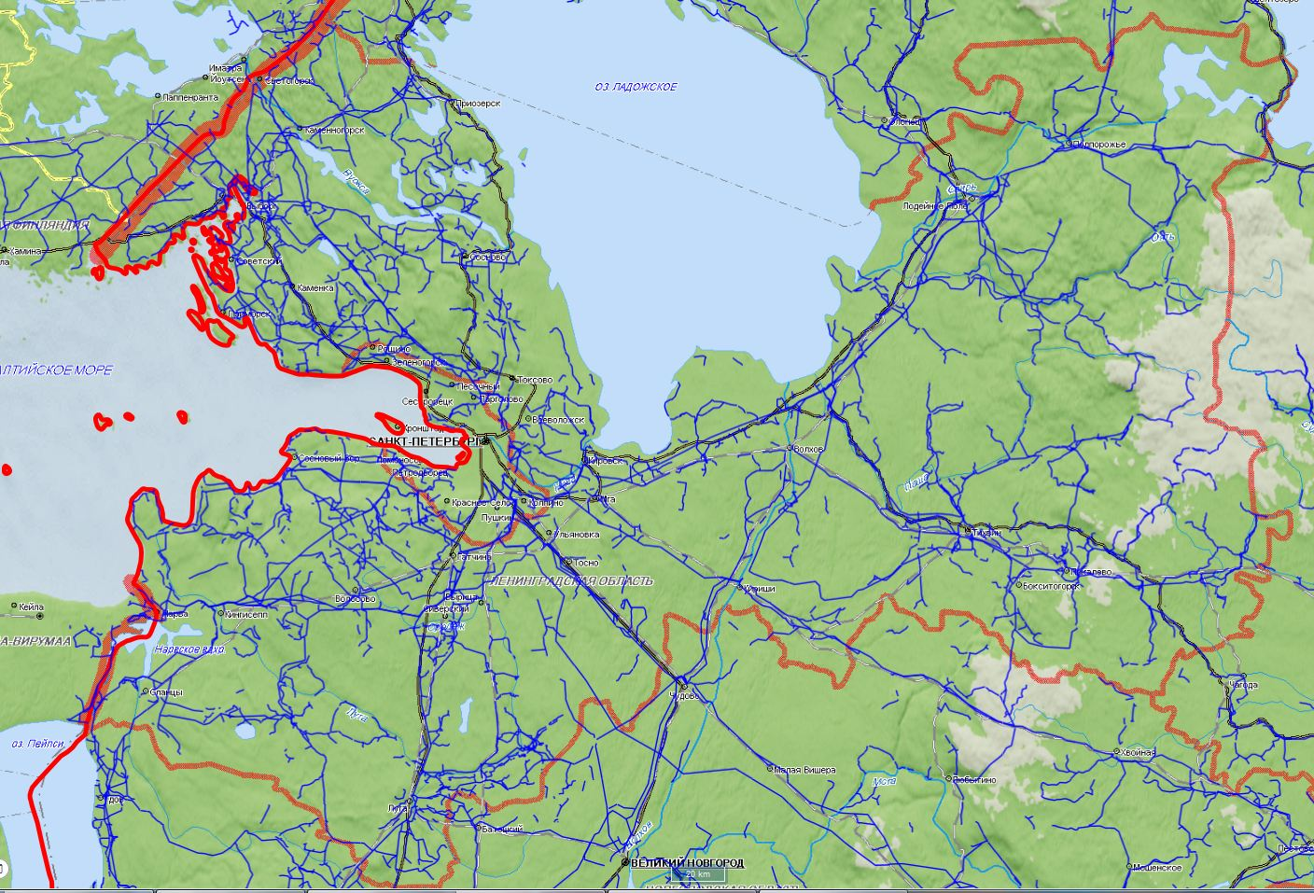


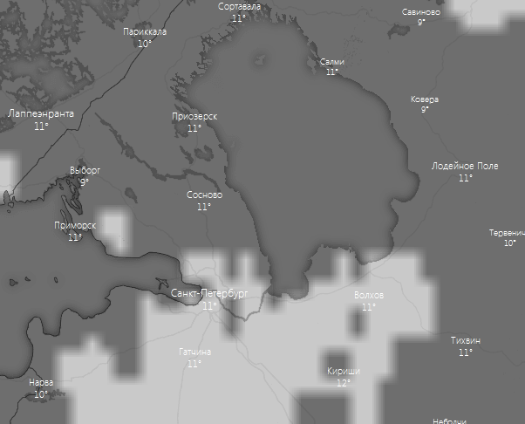
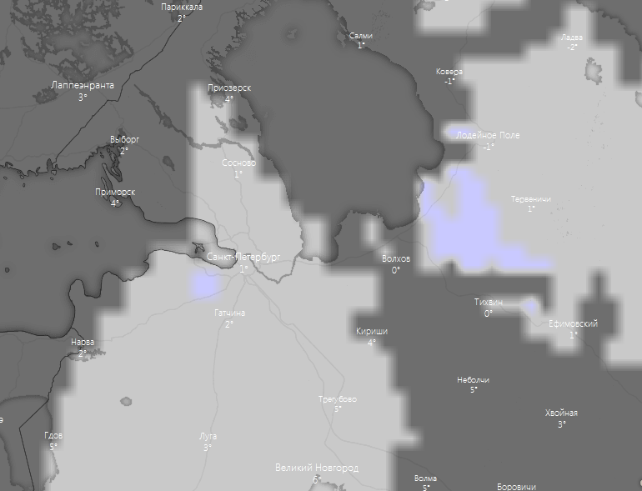
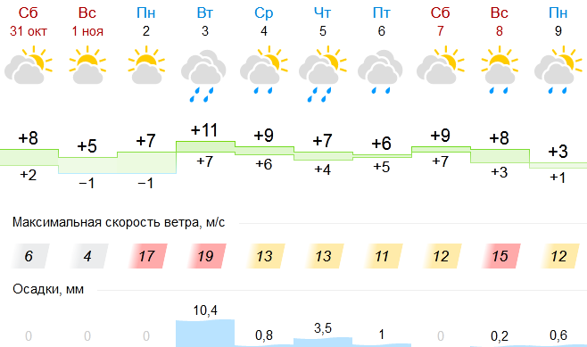
ПРОГНОЗ ПРОХОЖДЕНИЯ НЕБЛАГОПРИЯТНЫХ МЕТЕОЯВЛЕНИЙ
ПО ТЕРРИТОРИИ ЛЕНИНГРАДСКОЙ ОБЛАСТИ НА 01.11.2020
ПРОГНОЗ ТУМАНА
01.11.2020
ПРОГНОЗ ТУМАНА
01.11.2020
Ленинградская область Прогноз по нарушению энергоснабжения
Районов, шт. | 18
Населенных пунктов, шт. | 2578
Жилых домов, шт. | 72150
Населения, чел. | 1847867
Ленинградская область
Ленинградская область
По прогнозу ФГБУ "Северо-Западное УГМС": ночью и утром 01 ноября местами на территории Ленинградской области ожидается туман.
Силы и средства спланированные для ликвидации последствий прохождения комплекса неблагоприятных метеоявлений на территории Северо-Западного федерального округа
№ | Субъект | РСЧС |  |  |  |  | МЧС России |  | Дорожные службы
 |  | Личный состав | Техника | из них от МРСК для восстановления энергоснабжения |  |  | Личный состав | Техника | Личный состав | Техника
 |  |  |  | Количество бригад | Личный состав | Техника
СЕВЕРО-ЗАПАДНЫЙ ФЕДЕРАЛЬНЫЙ ОКРУГ
2 | Ленинградская область | 6145 | 2098 | 295 | 1182 | 411 | 385 | 411 | 385 | 411
Итого за субъекты СЗФО |  | 6145 | 2098 | 295 | 1182 | 411 | 385 | 411 | 385 | 411
Прогноз метеоявлений
13:00 31.10.2020
Исп. ЦУКС ГУ МЧС по Ленинградской области Дерипаско В.Е.
тел. 3930-1251
Использовался АИУС-2030
Масштаб 1:2000000

